Slide 1
Agentes en una hora
Descubre la eficacia de las plantillas y ejemplos
de agentes en Generador de agentes
Información confidencial de Microsoft
Notes:
Hola, muy buenas tardes a todos. Bienvenidos a esta sesion sobre agentes de Copilot. Hoy vamos a descubrir como funcionan las plantillas y ejemplos de agentes en el Generador de agentes. Recordad que esta es informacion confidencial de Microsoft, asi que por favor tratadla como tal. Vamos a meternos de lleno en algo que va mucho mas alla de una simple funcionalidad: estamos hablando de un cambio real en la forma de trabajar.

Slide 2




Visita el sitio web del Centro de clientes para conocer las próximas sesiones, novedades
y contenido a demanda.
https://aka.ms/CustomerHubSessions​
Notes:
Antes de empezar, quiero recordaros que teneis disponible el sitio web del Centro de clientes. Ahi encontrareis las proximas sesiones, novedades y contenido a demanda. Os animo a que lo visiteis y escaneis el codigo QR que aparece en pantalla para acceder directamente. Es un recurso muy valioso para manteneros al dia con todo lo que vamos lanzando.

Slide 3
Durante la presentación
Después de la presentación
Silenciaremos tu micrófono durante la primera parte de la llamada de hoy.
Levanta la mano y te daremos
la palabra
Haz tus preguntas por chat, responderemos a todas, en directo o después. Las preguntas comunes se responderán en voz alta
Micrófono abierto: desactiva el silencio y pregunta lo que quieras
Notes:
Un par de cosas logisticas rapidas. Durante la presentacion, vamos a silenciar los microfonos para que todo fluya bien. Si quereis hacer preguntas, usad el chat de Q&A, que iremos respondiendo a todas, ya sea en directo o despues de la sesion. Cuando lleguemos a la parte de preguntas abiertas, levantad la mano y os daremos la palabra para que activeis el microfono. Asi nos aseguramos de que todo el mundo pueda participar sin problemas.

Slide 4
Para qué estamos aquí
Aspectos básicos de la creación de agentes
Agentes creados en M365 Copilot
Descubre agentes en Agent Store
Creación de agentes mediante plantillas
Creación de agentes mediante guías de ejemplo
Uso compartido de agentes
Próximos pasos y llamada a la acción
Notes:
Vale, esto es lo que vamos a recorrer, pero pensadlo como una descomposición técnica de algo que luego vais a tener que usar de verdad.
Primero vamos a aterrizar qué es un agente, pero sin teoría bonita. Vamos a hablar de sistema compuesto por modelo, instrucciones, contexto y capacidades, y de cómo eso genera comportamiento. Es decir, qué está pasando realmente cuando dices “haz esto” y por qué a veces responde como quieres… y a veces se pone creativo donde no toca.
Después nos metemos en los agentes que ya existen dentro de Copilot, no como catálogo, sino como implementaciones concretas de ese sistema. Cómo están acotados, qué tipo de grounding utilizan, qué grado de control tienen sobre el contexto y qué partes del flujo delegan en el modelo frente a lógica estructurada.
Luego viene el Store, que es donde esto deja de ser un problema local y pasa a ser un sistema distribuido con múltiples instancias de comportamiento, distintos accesos a datos y usuarios operando sobre el mismo conjunto de agentes. Aquí empiezan a importar cosas que normalmente ignoramos: consistencia, superficie de acceso y control de quién hace qué con qué contexto.
A partir de ahí entramos en construcción. Primero con plantillas, que en el fondo son configuraciones predefinidas de ese sistema: ya vienen con el prompt, el alcance del conocimiento y las capacidades ajustadas. Luego con ejemplos, donde ya no ves piezas sueltas, sino el problema modelado de extremo a extremo dentro de un agente.
Y terminamos con la parte que convierte todo esto en algo serio: compartir. No como “oye mira este agente”, sino como propagar comportamiento dentro de la organización. Porque en cuanto otro usuario entra con otro contexto, otro nivel de conocimiento y otros datos… lo que has construido deja de comportarse exactamente igual.
Así que no vamos a ver cosas sueltas.
Vamos a ir bajando capa a capa… hasta que esto deje de sonar a funcionalidad y empiece a parecer un sistema que, si no lo entiendes bien, te va a dar más de un susto.”

Slide 5
Presentación de M365 Copilot
Notes:
Ahora sí, entramos en materia. Y aquí es donde conviene parar un segundo y alinear expectativas. Cuando hablamos de M365 Copilot no estamos hablando de una funcionalidad más que añadir al stack, estamos hablando de un cambio en la forma de trabajar. No es una herramienta, es una capa que se mete en todo lo que ya hacemos. Copilot no viene a sustituir lo que haces, viene a meterse en medio y acelerar absolutamente todo. Y aquí es donde empieza la conversación interesante: porque el valor real no está en que responda preguntas, está en que entiende el contexto en el que trabajas cada día.

Slide 6

Copilot
Copilot Studio
Agentes
Sistema de control de Copilot
Notes:
Mira, aquí hay que poner orden porque si no, en cinco minutos estamos todos mezclando conceptos y luego vienen las decepciones. Copilot… es un asistente. Muy potente, sí. Le preguntas cosas, te responde, te ayuda… perfecto. Pero no hace nada si tú no tiras de él. Es como ese proceso interno que existe, que podría aportar valor… pero si nadie lo activa, ahí se queda, mirando al infinito y ocupando espacio. Luego está Copilot Studio, que es cuando dices: vale, dejo de hacer pruebas y empiezo a tocar cosas de verdad. Aquí ya decides con qué datos trabaja, qué sistemas toca, qué puede hacer y qué no. Aquí ya pasas de usuario a alguien que construye. Pero donde se rompe la baraja de verdad son los agentes. Porque los agentes son los que hacen que esto deje de depender de ti preguntando constantemente. Son los que cogen un proceso —con sus pasos, sus excepciones, sus momentos en los que todo se tuerce— y empiezan a ejecutarlo contigo. Y aquí viene la parte que normalmente no te cuentan: una cosa es estar en el chat flipando con lo que te devuelve… y otra muy distinta es meter esto en algo que tiene plazos, gente encima, errores y consecuencias. Los agentes son el paso de la demo bonita al barro. De “qué bien resume esto” a “oye, esto ya está tirando del proceso sin que yo esté detrás”. Y cuando eso pasa… es cuando empieza lo serio. Porque mientras estás preguntando, estás entretenido. Cuando esto empieza a hacer trabajo por ti… ya estás cambiando cómo trabajas

Slide 7

Microsoft 365 Copilot
Lenguaje natural
Modelos de lenguaje grandes
Aplicaciones de Microsoft 365
Microsoft Graph*
Microsoft Dataverse*
Web
* Fundamentado directamente con tus datos personales
y de empresa de Microsoft Graph y Microsoft Dataverse
Notes:
Esto al final no va de que el modelo sea más o menos listo… que eso ya lo damos por hecho. La diferencia de verdad es que no trabaja con contexto genérico, trabaja con lo tuyo. Con tus documentos, tus mails, tus reuniones… con todo ese ecosistema que ya tienes, para bien y para mal. Porque claro, tú vas a una IA cualquiera en internet y te responde muy bien… pero sin saber de qué estás hablando realmente. Te da algo correcto… pero genérico y bastante inútil en dura dos minutos.
Aquí lo que cambia es que tiene acceso al contexto. Sabe —o puede llegar a saber— en qué proyecto estás, qué se discutió, qué documentos hay alrededor. Ahora bien… tampoco nos vengamos arriba: no siempre acierta, no siempre tiene toda la película, y no siempre interpreta bien lo que encuentra. Y aquí es donde entra la parte incómoda pero clave: esto no sustituye tu criterio. Te da velocidad, te da una primera versión, te da conexiones que igual tú no harías tan rápido… pero la responsabilidad de decir “esto tiene sentido o esto es un despropósito” sigue siendo tuya. La diferencia es que pasas de empezar desde cero… a empezar desde algo que en muchos casos ya está bastante encaminado. Y eso, bien usado, es una ventaja enorme. Mal usado… es un problema que aparece más rápido.

Slide 8
Presentación de los agentes de Copilot
Notes:
Y aquí es donde cambia la película de verdad. Hasta ahora estamos hablando de Copilot como asistente. Tú le preguntas, te responde, y más o menos te apañas. Los agentes no van de eso.
Los agentes van de coger algo que haces siempre —un proceso, aunque sea pequeño— y darle estructura. Decirle: esto se hace así, con estos pasos, con estos datos… y que deje de depender de que tú te acuerdes de todo cada vez. No es que sea más listo. Es que está más acotado. Y eso, aunque parezca menos espectacular… es justo lo que hace que funcione mejor en el día a día.
Porque en el trabajo real no necesitas algo que sepa de todo. Necesitas algo que haga bien una cosa concreta… y que no te haga pensar demasiado mientras lo hace

Slide 9


+ Agentes de Copilot
Aplicaciones empresariales
Habilidades
+
M365 Copilot puede ampliarse mediante agentes de Copilot para aportar conocimientos personalizados, habilidades
y automatización de procesos
Copilot for Microsoft 365
Aplicaciones de Microsoft 365
Conocimientos
Datos de Microsoft 365
+
Conoci-mientos empresariales
+
Conoci-mientos
de la web
Notes:
Aquí es donde los agentes empiezan a tener sentido de negocio, de verdad. Cuando se habla de ‘más conocimiento, más habilidades y automatización’, no es una forma bonita de decir que hacen más cosas. Es bastante más concreto que eso.
Más conocimiento no es que sepan más… es que saben lo que toca en ese contexto. No están tirando de algo genérico, están mirando las fuentes que tú has definido: tus datos, tus documentos, tus sistemas. Eso reduce ruido. No lo elimina, pero lo reduce.
Más habilidades significa que no se quedan en responder. Pueden ejecutar pasos: llamar a un conector, lanzar un flujo, escribir en un sistema… Es decir, pasan de ser algo que opina a algo que interviene en el proceso.
Y la automatización aquí no es ‘apagamos la luz y que esto funcione solo’. Es más bien estructurar partes del trabajo que ya haces para que no dependan de memoria humana ni de repetir siempre lo mismo.
Por eso el cambio importante no es técnico, es operativo. Porque de repente dejas de usar Copilot como un sitio donde preguntas cosas… y empiezas a usar agentes en puntos concretos del proceso donde sabes que siempre se te va el tiempo: recopilar información, preparar algo, validar, mover datos… Y ahí, aunque no sea perfecto —que no lo es—, ya aporta valor. Porque te quita carga cognitiva y te reduce trabajo repetitivo. No sustituye el proceso. Ni sustituye tu criterio. Pero empieza a quitarte de en medio partes del trabajo que, siendo honestos, nadie echa de menos hacer a mano.

Slide 10

¿Qué son los agentes de Copilot
Los agentes de Copilot son asistentes de IA que pueden ayudar a optimizar procesos empresariales y aumentar la productividad
Los agentes de Copilot varían en niveles de complejidad y capacidades según lo que necesites
Sencillo
Avanzado
Recuperación
Recupera información de los datos de fundamento, razona, resume y responde a preguntas del usuario
Tarea
Toma medidas cuando se te solicite, automatiza los flujos
de trabajo y sustituye las tareas repetitivas para los usuarios
Autónomo
Opera de forma independiente, planifica de manera dinámica, organiza a otros agentes, aprende y escala
Notes:
Un agente puede ser muy simple… o puede acabar siendo un pequeño sistema distribuido con más piezas que un mueble de Ikea. Y ahí empieza lo interesante.
En el nivel más básico tienes agentes de recuperación. Su trabajo es bastante claro: consultan fuentes, cruzan información y te devuelven una respuesta más o menos aterrizada. Técnicamente, están tirando de grounding sobre tus datos: Graph, Dataverse, lo que tengas conectado. Son útiles, sí… pero aquí todavía estás en modo “yo pregunto, tú respondes”.
Luego subes un escalón y entras en agentes de tarea. Aquí ya hay chicha. Ya no es solo inferencia, aquí hay ejecución. El agente no solo entiende lo que le pides, sino que puede invocar acciones: lanzar un flujo, escribir en un sistema, preparar un output estructurado, mover datos… Aquí ya no estás pidiendo ayuda, estás delegando trabajo. Y claro, aquí ya empiezan los problemas interesantes: permisos, errores, sistemas que no responden… lo que viene siendo la bienvenida oficial al mundo real.
Y luego tienes el nivel que todo el mundo quiere enseñar en la demo del minuto 3: agentes más autónomos u orquestadores. Aquí el agente no ejecuta una cosa, coordina varias. Encadena pasos, toma decisiones intermedias, gestiona estados… básicamente intenta comportarse como un mini‑proceso dentro del proceso grande. Suena espectacular. Y lo es… cuando funciona.
Ahora, parte importante que conviene no esconder debajo de la mesa: Cuanto más subes en ese stack —recuperación, tarea, orquestación— más superficie de fallo tienes. Más dependencias, más puntos donde algo puede no cuadrar, más cosas que pueden romperse sin avisar. Por eso, si la teoría te invita a irte arriba… la práctica aquí te dice: relájate. Empieza por algo de recuperación bien montado. Pasa a tarea cuando controles lo anterior. Y cuando ya tengas eso estable… entonces te planteas orquestar. Porque esto no va de montar el agente más sofisticado en una slide. Va de que algo funcione el lunes… y siga funcionando el jueves sin que tengas que rezar antes de usarlo. Y eso, casi siempre, empieza por lo pequeño… aunque no sea lo más vistoso.

Slide 11




Espectro de agentes
Agente de generación
de clientes potenciales
Agente de soporte técnico
Agente de renovación de dispositivos
¿Cómo me conecto a la red corporativa?
Solicite un nuevo portátil y envíe las aprobaciones mediante la herramienta de servicio de TI.
El agente ha identificado e investigado 15 nuevos clientes potenciales para que los revise.
Sencillo
Avanzado
Agente de
seguimiento de proyectos
Agente de gestión presupuestaria
Agente de asistencia al cliente
¿Cuál es el estado de la fase 2 del proyecto X y el presupuesto restante?
Revisa las órdenes de compra abiertas pendientes y comienza la planificación financiera.
El agente ha identificado nuevos problemas de soporte y los ha derivado a otros agentes.
Notes:
Fijaos en los ejemplos: soporte IT, renovación de dispositivos, seguimiento de proyectos… No impresionan. Y eso es exactamente lo bueno. Porque todos estos casos tienen algo en común desde el punto de vista técnico: son procesos con baja variabilidad y bastante deterministas. ¿Qué significa eso en la práctica? Que tienes:
inputs bastante claros (una solicitud, un ticket, un proyecto)
fuentes bien definidas (ITSM, SharePoint, Planner, lo que toque)
y una secuencia de pasos relativamente estable
Y eso, para un agente, es oro. En estos escenarios puedes controlar bastante bien tres cosas clave:
Primero, el grounding. Sabes de dónde tiene que tirar el contexto. No está navegando a ciegas, está limitado a fuentes concretas. Eso reduce bastante las respuestas raras o fuera de sitio.
Segundo, las acciones. No estás dando barra libre. Estás diciendo: puedes hacer esto, esto y esto. Llamar a este sistema, lanzar este flujo, actualizar este dato… Todo bastante acotado.
Y tercero, el flujo de decisión. No hay cien caminos posibles. Hay unos cuantos, bastante repetitivos. Y eso permite que el modelo generalice sin inventarse la película.
Ahora mira el otro extremo. Cuando alguien intenta montar algo tipo: “un agente que gestione todo el ciclo de vida de cliente, adaptándose a cualquier situación” … Ahí ya no tienes: ni inputs claros, ni fuentes cerradas, ni flujos controlados.
Tienes ambigüedad por todos lados. Y el modelo, cuando no tiene límites claros… rellena huecos. A veces bien. A veces no tanto. Y eso, en entornos reales, es peligroso. Por eso estos casos “poco sexy” funcionan mejor. No porque sean más simples por capricho, sino porque: reducen el espacio de decisión del modelo, limitan la superficie donde puede fallar y hacen que el comportamiento sea mucho más predecible.
Que es justo lo que necesitas cuando metes esto en producción. Aquí el aprendizaje práctico es bastante directo: Si puedes describir el proceso con claridad y las fuentes están bien definidas, tienes muchas probabilidades de que el agente funcione bien. Si necesitas explicar el proceso con tres reuniones, dos pizarras y alguien diciendo “depende”… el agente va a sufrir. Y tú detrás. Y eso es lo que marca la diferencia entre algo que la gente usa todos los días… y algo que se queda en demo eterna

Slide 12

La estructura básica de un agente
Instrucciones del flujo
de trabajo
Acciones
Desencadenadores
Conocimientos
Orquestador
Modelos fundamentales
Notes:
Un agente no tiene magia. Tiene arquitectura. Y además, bastante definida. Por debajo, todo esto se sostiene en cuatro piezas: instrucciones, desencadenadores, acciones y conocimiento. Y no son cuatro cajas bonitas en una diapositiva: son lo que determina cómo se comporta el sistema en producción. Y aquí viene la parte que suele desmontar expectativas rápido: El comportamiento del agente es, en gran parte, emergente del diseño. No es que el modelo ‘decida bien o mal’, es que está respondiendo exactamente a los límites —o a la falta de ellos— que se le ha puesto.
Vamos al detalle, que aquí está la gracia:
Las instrucciones son básicamente tu capa de control sobre el modelo. Estamos hablando de prompt de sistema, restricciones, formato de respuesta, reglas de decisión… todo lo que le dice al modelo cómo tiene que comportarse cuando el mundo no es perfecto. Si esto es ambiguo, el modelo rellena huecos. Y todos sabemos cómo de creativo puede ser en ese escenario.
El conocimiento es el grounding. Aquí defines contra qué fuentes se ancla la respuesta: Graph, Dataverse, documentos, APIs… Si el grounding es débil o inconsistente, el modelo empieza a mezclar contexto útil con invención. No porque “quiera”, sino porque tiene que cerrar la respuesta de alguna manera.
Las acciones son directamente integración. Cada acción es una llamada a algo externo: un flujo, un conector, un sistema. Y aquí ya no estás en el mundo del lenguaje, estás en el mundo de los sistemas distribuidos: latencias, errores, formatos, permisos… todo lo divertido. Cada acción que añades multiplica las posibilidades de que algo falle en tiempo de ejecución.
Y los desencadenadores definen el contexto de entrada. Cuándo se activa el agente, con qué tipo de solicitud, con qué estado previo. Si esto no está bien delimitado, el agente entra en situaciones para las que no está diseñado… y empieza a hacer cosas raras en momentos inoportunos, que es justo lo que nadie quiere.
Y cuando juntas todo esto, pasa algo bastante interesante:
El agente no es una IA “lista”.
Es un sistema donde un LLM está orquestado dentro de unas reglas, unos datos y unas integraciones concretas.
Por eso ves cosas como:
agentes aparentemente simples funcionando perfecto y agentes muy complejos comportándose como si hubieran tomado 100 cafés de más. Aquí no gana el modelo más potente. Gana el diseño más sólido.
Y esto tiene una consecuencia bastante práctica:
Antes de añadir más skills, más conectores o más automatización… lo crítico es cerrar bien estas cuatro piezas, porque cualquier inconsistencia aquí se amplifica en cuanto el agente entra en un flujo real. Y eso es lo que separa un agente que aguanta en producción… de uno que queda muy bien en demo y luego nadie se atreve a tocar

Slide 13

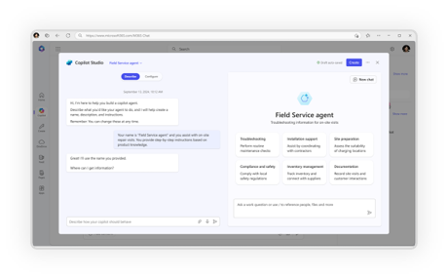
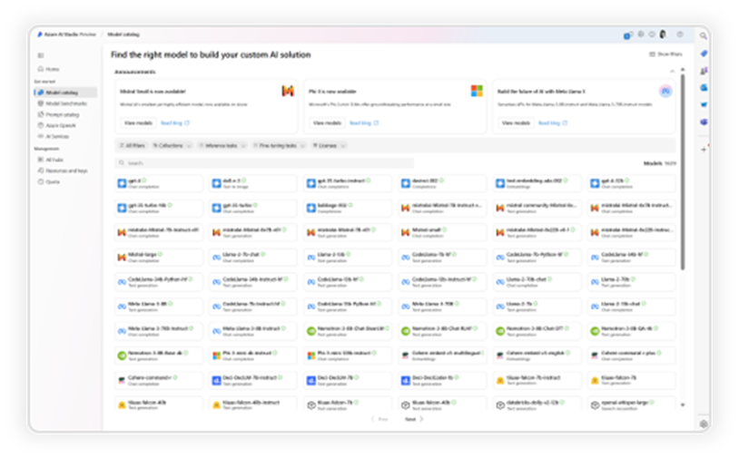
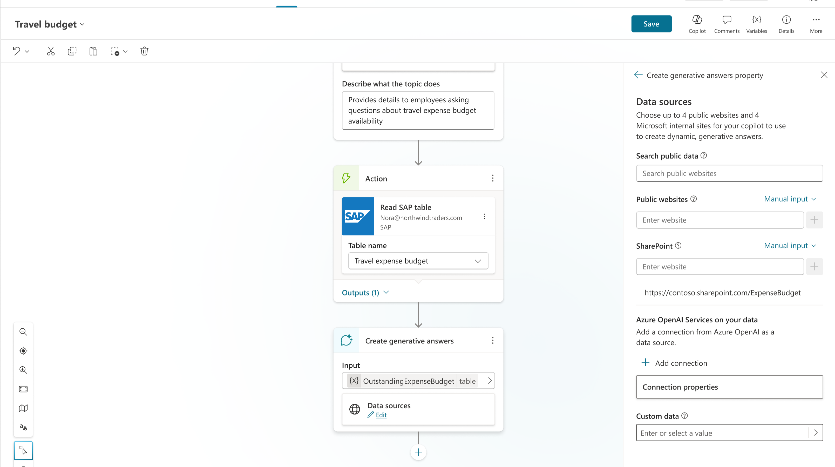
Diversas herramientas para la creación
de agentes
Sin código
Código profesional
Para usuarios finales
Para creadores
Para desarrolladores
Generador de agentes
Copilot Studio
VS Code, Copilot Studio, Fundición de IA de Azure
Notes:
Esto tiene una lectura interesante… y otra bastante peligrosa si no se entiende bien lo que hay debajo. Sí, puedes crear agentes sin escribir código. Puedes definir comportamiento con lenguaje natural, conectar fuentes, añadir acciones… y tener algo funcionando relativamente rápido. Pero eso no significa que estés fuera del terreno técnico. Simplemente estás abstrayendo la complejidad, no eliminándola. Porque en cuanto ese agente deja de ser una prueba y entra en un flujo real, aparecen cosas que no tienen nada que ver con si sabes programar o no:
estás gestionando contexto dinámico (qué datos usa y en qué estado están)
estás definiendo lógica de ejecución implícita (aunque no escribas if/else)
estás orquestando integraciones externas (APIs, conectores, flujos)
y estás metiendo un modelo probabilístico en medio que no siempre responde igual ante la misma entrada
Y eso, nos pongamos como nos pongamos… es diseño de sistemas.
Aquí es donde suele venir el choque:
Perfiles de negocio montan agentes con buen objetivo… pero sin control sobre el contexto o las condiciones de ejecución. Resultado: el agente hace cosas inesperadas en los peores momentos.
Perfiles técnicos construyen algo muy robusto… pero sin una comprensión global del contexto el resultado: técnicamente impecable y funcionalmente poco útil.
Y luego están los casos donde alguien intenta hacerlo todo desde un lado… y se monta un Frankenstein que funciona en demo y entra en pánico en cuanto cambias una variable.
Lo que termina aguantando en producción tiene siempre el mismo patrón: contexto bien definido, comportamiento acotado, integraciones controladas y un entendimiento claro de qué pasa cuando algo falla
Eso no viene por usar un botón mágico. Viene de saber qué estás montando. Así que sí, puedes crear agentes sin ser desarrollador. Pero si el agente va a tocar datos reales, procesos reales y sistemas reales… alguien tiene que pensar como arquitecto, aunque no haya abierto nunca Visual Studio en su vida. Porque el problema no es crear el agente. El problema es todo lo que ocurre después… cuando alguien decide usarlo en serio.

Slide 14









Elige tu camino
Independientemente de que seas principiante o profesional, los agentes potencian Copilot para adaptarlo mejor a las necesidades de tu negocio
Comienza con un agente ya creado
Crea un agente desde cero o a partir
de una plantilla personalizable
Trae tu propio agente
Investigador
Analista
Agente de reuniones
Información
del cliente
Preguntas de
entrevista
Tutor de cuestionarios
SDK de agentes
de M365
Fundición de
IA de Azure
Visual Studio
¿Buscas un impacto inmediato?
Elige entre diversos agentes precreados diseñados para automatizar tareas empresariales comunes en la Tienda
de agentes o en Copilot Studio.
¿Tienes una visión específica?
Crea rápidamente tu agente mediante lenguaje natural en Generador de agentes
o mediante Copilot Chat. Comienza más rápido con una plantilla personalizable adaptada a tu negocio.
¿Quieres crear sobre lo que ya tienes?
Integra agentes existentes en Copilot Studio para aprovechar los beneficios de una plataforma empresarial totalmente administrada, que cumple con las normas
y es extensible.
Consulta más en la Tienda de agentes. Copilot Chat
y Copilot Studio
Consulta más en Copilot Chat y Copilot Studio
Consulta con el SDK de agentes de M365, Fundición de IA de Azure o donde desarrollas tus agentes
Principiante
Profesional de agentes
Notes:
Aquí tienes tres formas de trabajar con agentes… y en realidad lo que estás eligiendo no es una herramienta, es el nivel de control que quieres sobre el sistema. La primera es usar algo que ya viene montado. Ahí el trabajo técnico no desaparece, simplemente está resuelto de antemano. Ya tienes el grounding definido, el comportamiento acotado, las acciones controladas… y alguien ya se ha pegado con los casos raros por ti. Tú no diseñas nada. Tú lo integras en tu flujo de trabajo. Si falla, sabes que el problema no es que hayas hecho algo mal… y eso, cuando empiezas, te quita bastante ruido mental.
Luego tienes el punto intermedio: ajustar algo que ya existe. Y aquí es donde empieza la diversión de verdad, porque entras en el terreno del prompt como contrato, del grounding como límite y de las capacidades como superficie de ejecución. Cambias una instrucción y el agente cambia de comportamiento. Añades una fuente y el contexto se ensancha… o se contamina. Activas una acción y de repente ya no es solo lenguaje, es una llamada a sistema con todo lo que eso implica. Aquí es donde descubres que el agente no es “una IA que responde”… es un sistema donde el modelo está encajonado dentro de decisiones que tú tomas.
Y luego está el último nivel: construir algo propio. Y aquí ya no estás configurando, estás diseñando. Estás definiendo cómo se resuelve la ambigüedad, qué pasa cuando faltan datos, cómo se ordenan los pasos, cuándo se ejecuta algo y cuándo no… y todo eso con un modelo que no es determinista. O sea, básicamente estás diseñando un sistema donde cada entrada puede comportarse distinto… y aun así quieres que salga algo fiable. Suerte con eso… pero oye, cuando sale bien, es una pasada.
Lo interesante de estas tres opciones no es decidir cuál es “la buena”. Es entender que en cada una cambias:
cuánto control tienes
cuánto contexto gestionas
y cuántos sitios hay donde algo puede romperse
Porque sí, todo esto funciona muy bien… hasta que conectas suficientes piezas como para que empiecen a interactuar entre ellas. Y ahí es donde te das cuenta de que no estabas eligiendo una herramienta… estabas eligiendo cuánto sistema te apetece tener entre manos un lunes por la mañana. Pero insisto en este punto, porque esto es lo que aporta valor de negocio, y es que cuando el agente funciona como se espera, es una pasada el tiempo ahorrado y lo que aumenta la calidad de vida laboral de los usuarios del agente.

Slide 15
Agentes creados disponibles en M365 Copilot
Notes:
Microsoft ya trae agentes listos para usar. Esto no empieza de cero.

Slide 16

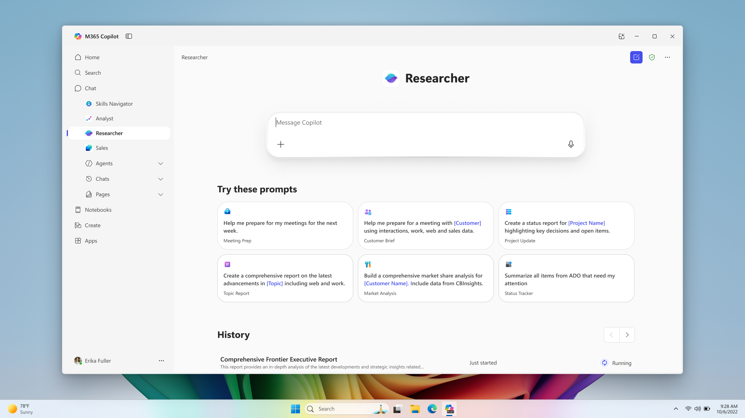
Researcher
M365 Copilot
El agente Researcher potencia la capacidad de investigación y análisis estratégico de las organizaciones
Combina los modelos de razonamiento
profundo más avanzados con fundamentos
web y laborales de Copilot Chat, así como
con su ecosistema de agentes
Ofrece respuestas bien fundamentadas a preguntas complejas con los datos más relevantes.​
Proporciona a los usuarios un socio de pensamiento que puede hacer razonamientos avanzados adaptados a su contexto único
Incluye citas y referencias a las fuentes originales,
para que el usuario pueda verificar la información y confiar en que cada conclusión está bien fundamentada
Disponible de forma general
Notes:
Researcher no es un buscador con esteroides. Es un pipeline de investigación montado encima de un LLM… con bastante más intención de lo que parece. Lo que hace por debajo es interesante:
Cuando le lanzas una pregunta seria, no responde directamente. Primero la descompone en subconsultas, luego decide qué fuentes necesita, hace retrieval iterativo, y va refinando el contexto antes de atreverse a contestar. Es decir, no trabaja en modo “input → output” Trabaja en modo “vamos a entender de qué va esto antes de abrir la boca”. A nivel técnico tienes varias cosas pasando a la vez:
Grounding híbrido: mezcla web + datos corporativos
Razonamiento por pasos: no es una inferencia directa, es una secuencia
Ranking y filtrado de fuentes: decide qué entra y qué se descarta
Citas trazables: te enseña de dónde ha sacado cada cosa
Que esto, dicho así, suena muy bien… pero en la práctica significa otra cosa:
Researcher es ese que no te contesta en 5 segundos,porque está ahí dentro montando el puzzle.
Abre “pestañas” virtuales, compara versiones, descarta lo que no cuadra…y luego te devuelve algo que no es perfecto, pero está trabajado con criterio.
Ahora, la parte divertida:
Como todo esto es un proceso probabilístico, hay días en los que clava el análisis… y otros en los que mezcla dos fuentes que no deberían ni saludarse. Pero incluso cuando falla, la diferencia es clave: No te da una frase elegante y vacía. Te da un razonamiento con rastro. Puedes ver por dónde ha pasado, qué ha usado y qué no… y eso te permite decidir si te fías o si lo mandas a paseo. Que en análisis complejo es justo lo que importa. Porque el problema nunca ha sido que una IA “responda bonito”… el problema es saber si lo que te está diciendo se sostiene o se cae al primer repregunta. Y aquí, al menos, tienes algo que puedes auditar sin tener que ir tú a rehacer todo el trabajo desde cero. Que, siendo honestos… ya es un avance bastante serio respecto a lo que había antes.

Slide 17
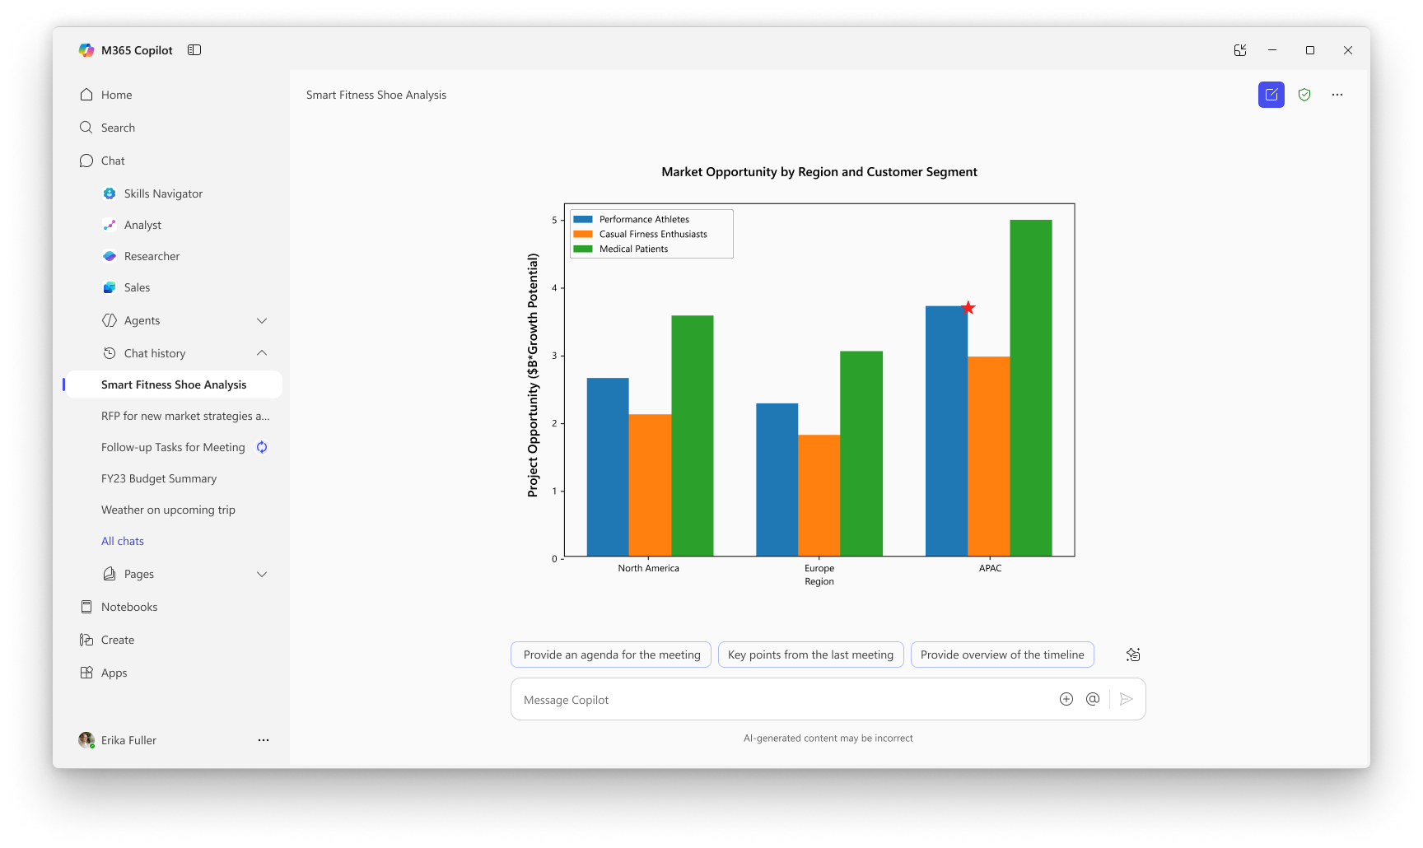
Analyst
Copilot Chat
Analyst piensa como un científico de datos experto, así que puedes pasar de datos sin procesar a información en minutos. ​
Se ha creado sobre los modelos de razonamiento más avanzados de OpenAI (serie o) y se ha optimizado para hacer análisis de datos avanzados en el trabajo
Analyst utiliza el razonamiento en cadena para solucionar los problemas de forma iterativa, con el fin de afinar su razonamiento
y ofrecer una respuesta de calidad alta
Ejecuta Python para abordar tus consultas
de datos más complejas. Puedes ver el
código que está ejecutando en tiempo
real para verificar su trabajo
Disponible de forma general
Notes:
Analyst juega en otra liga. Aquí ya no estamos hablando de recuperar información ni de estructurar un discurso. Aquí el agente ejecuta trabajo analítico real sobre datos. Cuando le pasas un dataset, lo que hace no es describirlo:
lo traduce a una secuencia de operaciones deterministas.
Filtra, agrega, transforma, cruza… y lo hace de forma iterativa.
No porque sea listo, sino porque internamente está generando código ejecutable —normalmente Python—, lo ejecuta, comprueba resultados y vuelve a ajustar si algo no cuadra. Eso tiene varias implicaciones técnicas bastante serias:
no estás viendo una opinión → estás viendo el resultado de una pipeline de cálculo
tienes trazabilidad completa → puedes ver cada paso, cada transformación
el modelo no “imagina” el dato → lo calcula sobre el dataset real
Ahora, vamos al barro de verdad. Analyst es básicamente lo que mucha gente lleva años intentando hacer con Excel… pero sin 14 pestañas ocultas, sin fórmulas que nadie entiende y sin ese momento glorioso en el que alguien dice: “oye, ¿por qué esta cifra no cuadra?” y nadie en la sala quiere tocar el archivo porque igual deja de abrirse.
Aquí el flujo es otro: Le das los datos. Define operaciones. Ejecuta. Te enseña el resultado… y cómo ha llegado ahí.
Y eso elimina dos clásicos del análisis en empresa:
el ‘esto salió de algún Excel, confía’ y el ‘no sabemos exactamente qué se hizo pero más o menos funciona’
Ahora, ¿dónde está la trampa? Muy simple: Si los datos están mal modelados, incompletos o llenos de cosas raras… el agente no te va a rescatar (no es milagroso) Va a ejecutar cálculos impecables sobre datos mediocres. Y el resultado será… impecablemente mediocre. Así que sí, Analyst es potente. Te quita todo el trabajo mecánico: limpieza, transformación, iteración… y te deja con la parte incómoda: entender si lo que estás viendo tiene sentido. Pero hay una diferencia importante: Antes invertías horas en construir el Excel… y luego nadie quería tocarlo por si se rompía. Ahora lo tienes hecho en minutos… y la conversación pasa a si lo que estás viendo es correcto o una burrada. Que, siendo honestos, es donde debería haber estado siempre

Slide 18
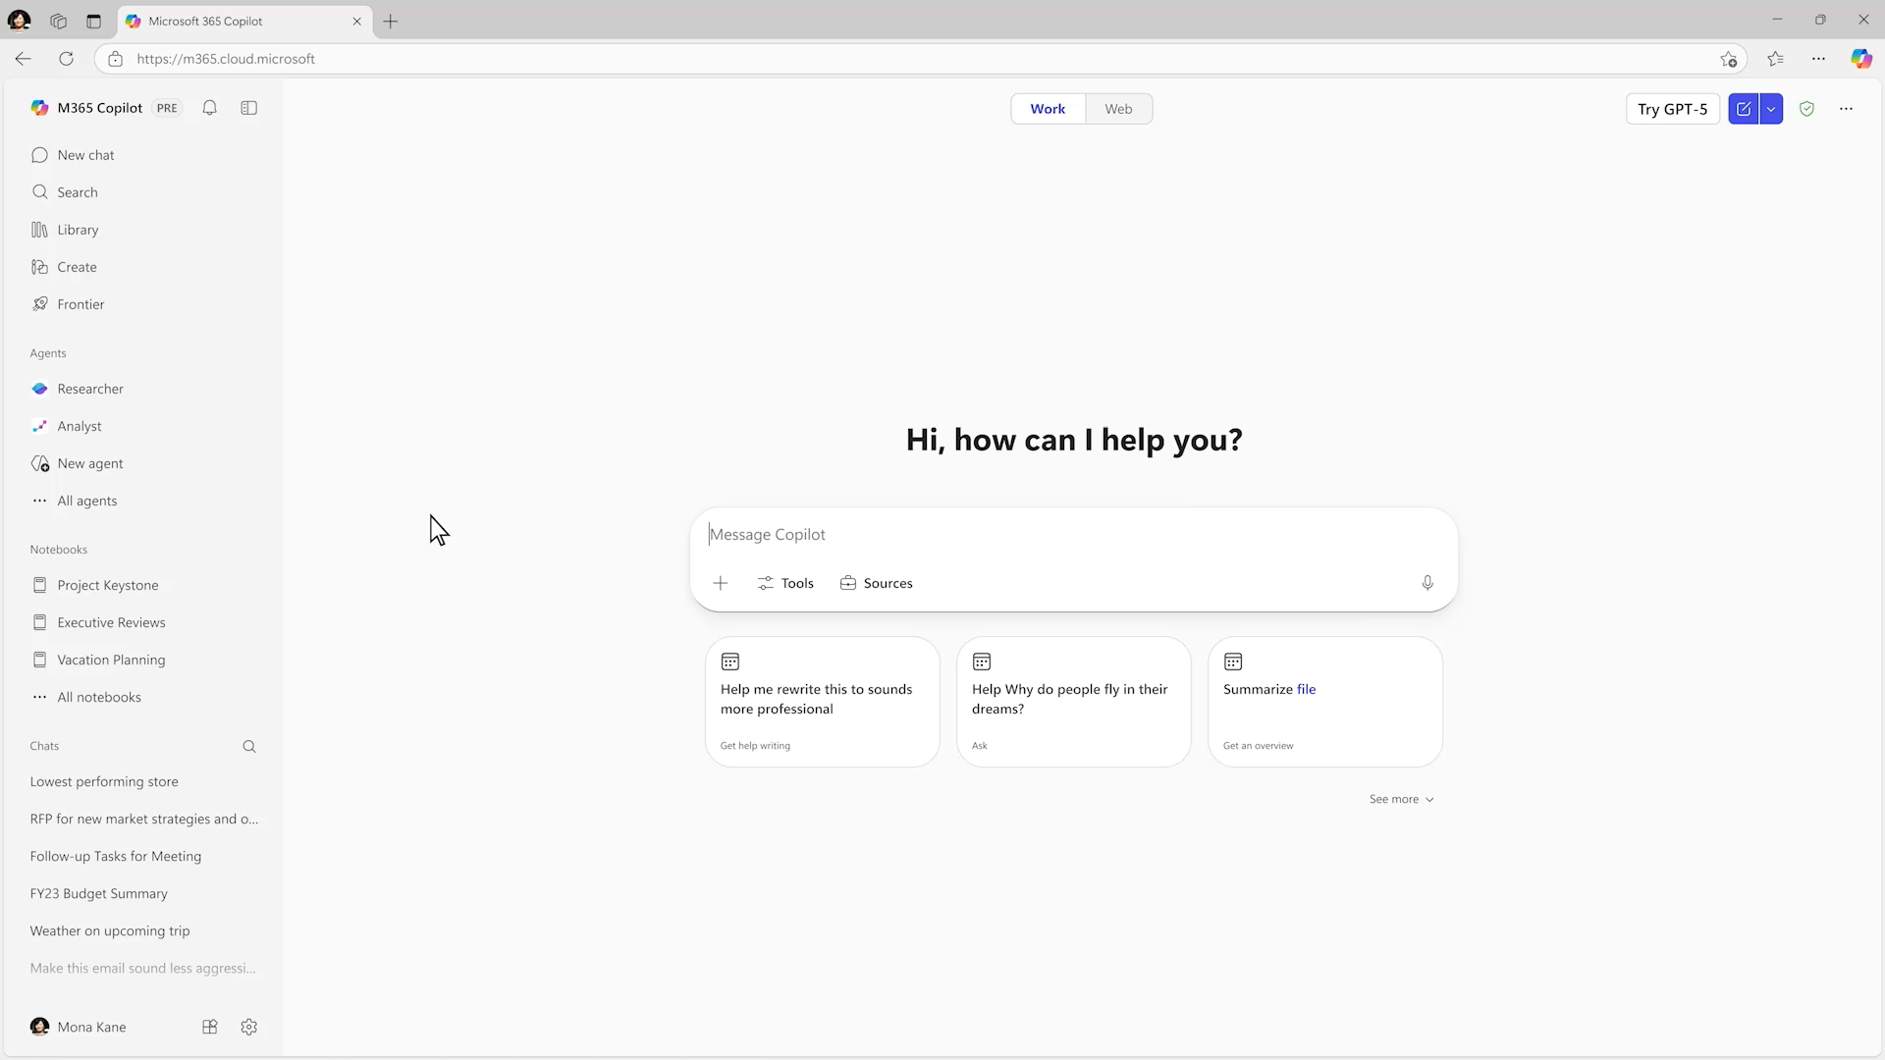
Agentes de Word, Excel y PowerPoint
Programa Frontier
Convierte ideas en documentos, hojas
de cálculo y presentaciones pulidos directamente en el chat
Cada agente recurre a fuentes de la web
y de WorkIQ* para investigar, analizar
y crear contenido de calidad alta.
Trabaja contigo para aclarar tu solicitud mediante preguntas específicas sobre el enfoque, el tema, el público y la extensión
del archivo.
Permite refinar los resultados en Chat o abrirlos en las aplicaciones de Word, Excel o PowerPoint para editarlos y colaborar aún más.
Disponible en Programa Frontier, disponibilidad general en todo el mundo en el primer trimestre de 2026
* Actualmente, el agente de Excel solo admite fuentes web. Los usuarios de Microsoft 365 Copilot Chat
solo pueden acceder a fundamentos web.
Notes:
Aquí el impacto se nota rápido. Word, Excel y PowerPoint dejan de ser un lienzo en blanco… y pasan a ser un sitio donde ya hay algo hecho cuando llegas. Y eso, para cualquiera que haya perdido tiempo delante de un documento vacío, ya es medio milagro. Ahora, hay dos formas de trabajar esto, y aquí es donde conviene no liarlo. Cuando tiras desde dentro de la app, el agente te monta algo completo a partir de una idea general. Documento, slides, tabla… lo que toque. Te pregunta si quieres la presentación en tono bronce o tono verde bosque, si quieres tu presentación más o menos extensa… No valida si eso es exactamente lo que querías. Te da una primera versión y tira.
Y es perfecto si no tienes claro por dónde empezar… o simplemente no quieres perder 20 minutos en decidir una estructura básica.
Ahora bien, cuando sí sabes lo que quieres… meterte ahí directamente puede ser casi contraproducente. Porque el agente te condiciona el resultado desde el minuto uno. Te mete estructura, tono, enfoque… y luego tienes que deshacer más que construir. Ahí es donde Copilot Chat funciona mejor: Porque le dices exactamente lo que quieres sin que te meta “plantilla mental” de regalo. Te devuelve algo más alineado con tu cabeza… y luego ya decides qué haces con ello. Y aquí es donde la cosa mejora de verdad: Coges ese resultado… lo llevas a Word, PowerPoint o Excel… y entonces usas esos mismos agentes para meter bisturí. No rehaces todo. Vas a lo concreto:
este párrafo no me gusta → cámbialo
esta slide está floja → apriétala
esta tabla no cuadra → ajústala
esta celda está mal → corrígela
Es edición por partes. Control real. Nada de rezar para no romper el documento entero. Y eso cambia bastante la dinámica. Antes estabas construyendo desde cero… con el Excel a punto de explotar y el PowerPoint creciendo sin control. Ahora ya tienes algo montado… y tu trabajo es decidir qué merece la pena quedarse y qué es directamente un disparate.
Porque eso sigue pasando. El agente te da velocidad… pero no te quita el criterio. Y en cuanto bajas la guardia… te cuela una slide que parece lógica hasta que la lees dos veces y dices: “vale, esto no hay por dónde cogerlo”. Así que sí, ganas tiempo. Mucho. Pero lo cambias por algo bastante más útil: tener que pensar sobre lo que tienes delante en vez de sufrir para generarlo.

Slide 19












Título
Agentes en Microsoft 365
Automatiza tareas con agentes precreados por Microsoft diseñados para el trabajo
Researcher
Analyst
Encuestas
Intérprete
Facilitator
Razonamiento avanzado
Razonamiento avanzado
Gestión de encuestas
de principio a fin
Traducción multilingüe
Moderación de reuniones
de Teams
Disponible de forma general
Disponible de forma general
Disponible de forma general
Disponible de forma general
Disponible de forma general
Conocimientos
Canales
Gerente de proyectos
Comunidades
Información del personal
Gestión de contenido
y organización
Compañero de equipo de IA
Automatiza la gestión
de proyectos
Gestión de comunidades
Información organizacional
Versión preliminar pública
Versión preliminar pública
Versión preliminar pública
Versión preliminar pública
Programa Frontier
Word
Excel
PowerPoint
Personas
Aprendizaje
Creación y revisión
de documentos
Visualizaciones de datos
e información
Crea y revisa presentaciones
Conector de compañeros y planificador de colaboración
Recursos seleccionados para desarrollar habilidades en IA
Programa Frontier
Programa Frontier
Programa Frontier
Programa Frontier
Programa Frontier
Obtén los procedimientos recomendados para los agentes en nuestro Centro de agentes de IA Agentes de IA - Adopción de Microsoft
Notes:
Aquí lo que tenéis no es una idea. Es un catálogo. Agentes que operan sobre texto, sobre datos, sobre reuniones, sobre contenido… cada uno optimizado para un tipo de problema concreto. Algunos están más orientados a grounding intensivo y razonamiento iterativo, como Researcher. Otros ejecutan pipelines de cálculo reales, como Analyst. Otros trabajan más cerca del flujo de interacción, como reuniones o contenido. Cada uno está afinado para un tipo de workload distinto. No es casualidad, es diseño. Por debajo están usando el mismo tipo de modelo, pero no se comportan igual porque no están limitados igual. Cambian las fuentes, cambian las reglas, cambia el tipo de inferencia que hacen y cambia hasta dónde pueden llegar antes de devolverte algo. Y eso es lo importante de esta lista. No es que tengas muchas opciones. Es que cada una está pensada para hacer una cosa concreta… sin pedirte permiso. Esto no es una navaja suiza. Es una caja de herramientas donde cada herramienta está diseñada para algo distinto.

Slide 20
Descubre agentes que te resulten pertinentes
Notes:
Ahora vamos a ver algo muy practico: como encontrar los agentes que realmente os sirven. Porque tener muchas opciones esta muy bien, pero lo importante es saber filtrar y quedarte con lo que de verdad encaja en tu forma de trabajar. Aqui es donde el Agent Store cobra sentido: no es una tienda, es un filtro para que esto no se convierta en un circo de agentes sin control.

Slide 21
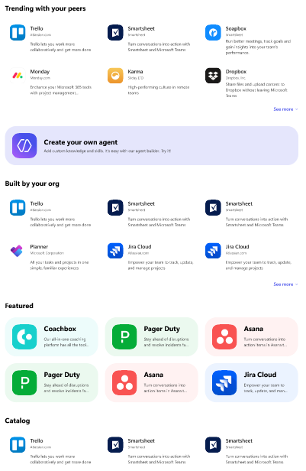
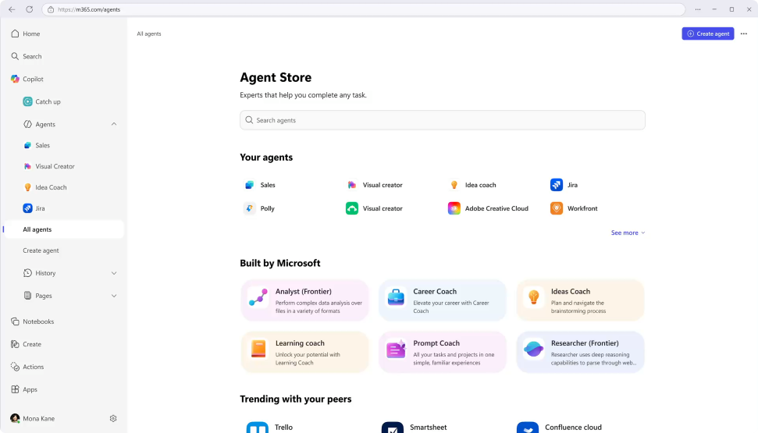
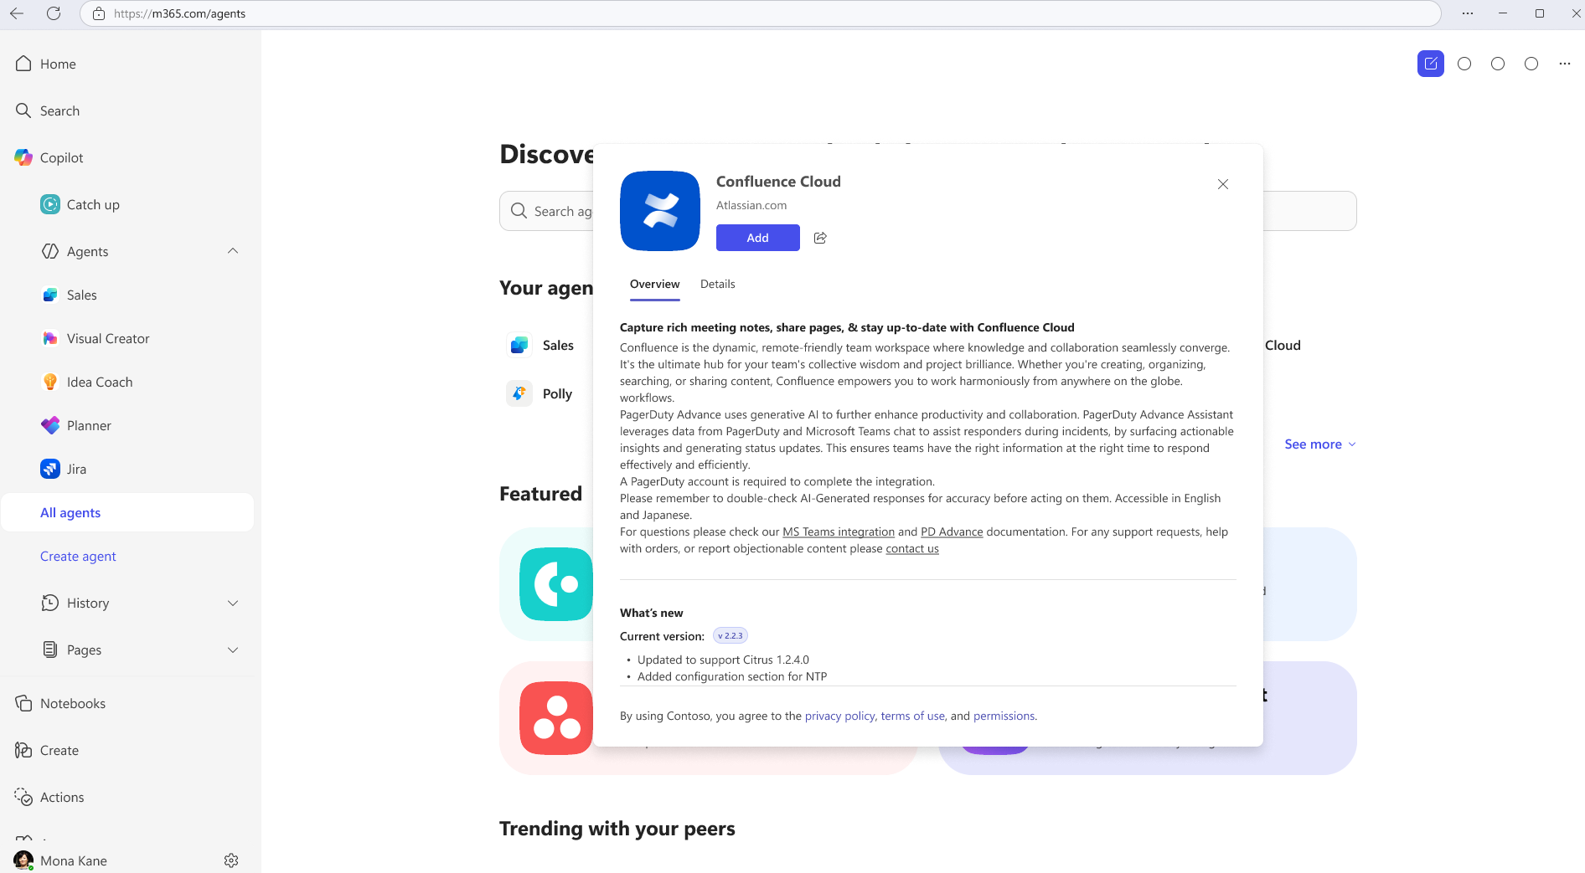
Agent Store
Descubre agentes
Implementa rápidamente
Control de administrador
Experiencia personalizada en una plataforma integrada para descubrir agentes de Microsoft, socios
y tu propia organización.
Acelera los resultados con agentes listos para implementar que ayudan a aumentar la eficiencia y facilitan tomar decisiones más inteligentes.
Los agentes están validados en cuanto a seguridad, cumplimiento
y rendimiento. El departamento
de TI mantiene el control total
y la supervisión completa.
Notes:
Aquí es donde esto deja de ser divertido. Porque hasta ahora estás viendo agentes… pero en cuanto quieres usarlos en serio, aparece el problema real: hay muchos. Y el Agent Store no es una tienda, es un filtro para que esto no se convierta en un circo. Ahí decides qué agentes existen en tu entorno, quién los usa y qué acceso tienen. Que suena básico… hasta que tienes cinco equipos usando cosas distintas sobre los mismos datos y nadie entiende por qué no cuadran los resultados. Técnicamente, esto es control de superficie: cada agente accede a contexto, ejecuta lógica y genera resultados que alguien va a usar para tomar decisiones. Si no controlas eso, no tienes un ecosistema… tienes ruido a escala. El Store mete orden: lo que entra está validado, lo que se usa está controlado y lo que circula en la organización no es lo primero que alguien montó en una tarde. Porque en cuanto esto crece sin control, pasa lo de siempre: duplicados, inconsistencias y decisiones basadas en cosas que no sabes de dónde han salido. Así que no es un escaparate. Es el sitio que evita que todo esto se convierta en un problema… bastante rápido

Slide 22
Presentación de las plantillas de agentes en el generador de agentes
de Copilot Studio
Notes:
Entramos ahora en la parte de construccion. Las plantillas son la forma mas rapida de empezar a crear agentes, pero no os dejeis enganar por la simplicidad aparente. Por debajo hay decisiones de diseno bastante serias: el prompt, el alcance del conocimiento, las capacidades habilitadas... todo eso ya viene definido. Y cuando empezais a tocar, entrais en terreno tecnico de verdad.

Slide 23










Empieza a crear agentes mediante plantillas de agentes
Las plantillas de agentes forman parte del generador de agentes de Copilot Studio
Comienza con las plantillas de agentes seleccionando “Nuevo agente” en el panel izquierdo de Copilot Chat. Busca una plantilla específica o navega por la biblioteca.
Plantillas de agentes de Microsoft para probar hoy:
Asistente de indicaciones
Preguntas de entrevista
Asesor de carrera
Asistente de scrum
Traductor de texto
Crea indicaciones
efectivas de Copilot
Obtén asesoramiento
de carrera personalizado
y planes de acción
Apoyo al
equipo de scrum.
Genera preguntas de entrevista profesionales
Traduce texto de
un idioma a otro
Información del cliente
Asesor de escritura
Tutor de cuestionarios
Generador de solicitudes de propuestas
Creador de comunica-ciones corporativas
Conoce a tus clientes
Refina tu escritura
Crea preguntas de cuestio-nario divertidas y atractivas
Acelera la creación
de propuestas
Crea comunicaciones alineadas con la marca
Asesor de ideas
Asesor de reuniones
Asesor de aprendizaje
Además de los agentes de Microsoft, tu organización puede haber creado agentes para que los utilices. Puedes verlos en la sección "Creado para tu organización" en la biblioteca de agentes.
Obtén ayuda para hacer lluvia de ideas
Crea y gestiona
reuniones efectivas
Aprende sobre temas y mejora tus habilidades
¹La creación de agentes solo está disponible si el administrador de tu organización ha habilitado esta capacidad.
Notes:
Las plantillas parecen rápidas, pero en realidad lo que tienes ahí es un agente ya definido con bastante criterio detrás. No es solo una base para empezar, es un conjunto de decisiones encapsuladas sobre cómo debe comportarse el agente: un prompt de sistema estructurado con objetivos y restricciones, un esquema de grounding que define qué fuentes va a usar, un conjunto de capacidades habilitadas y un patrón de interacción bastante acotado. Todo eso hace que el comportamiento sea relativamente estable… mientras no lo toques.
En el momento en que empiezas a modificar la plantilla, entras en terreno técnico de verdad. Cambiar las instrucciones no es cosmético, es alterar cómo el modelo prioriza contexto y resuelve ambigüedad. Tocar el conocimiento no es añadir datos, es cambiar el espacio semántico en el que el agente toma decisiones, con el riesgo de meter ruido sin darte cuenta. Y en cuanto activas capacidades, ya no estás solo generando texto: estás invocando lógica externa, con llamadas, latencias y posibles errores reales.
Todo esto ocurre además dentro de un sistema no determinista, así que no tienes un comportamiento fijo, tienes un rango de comportamiento condicionado por cómo has ajustado cada pieza. Por eso las plantillas funcionan bien al principio: porque operas dentro de un equilibrio que ya está afinado. En cuanto empiezas a tocar sin entender cómo se relacionan esos elementos, aparece ese punto clásico donde antes funcionaba y ahora no sabes muy bien por qué.
Así que más que una forma rápida de construir agentes, las plantillas son una forma bastante eficaz de entender cómo está diseñado uno que funciona. A partir de ahí puedes decidir qué cambias, pero sabiendo que cada ajuste tiene impacto. Porque si no, no estás adaptando una plantilla… estás desconfigurando un sistema sin darte cuenta

Slide 24
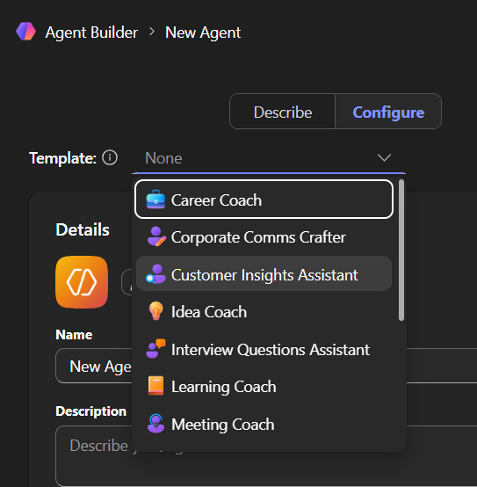
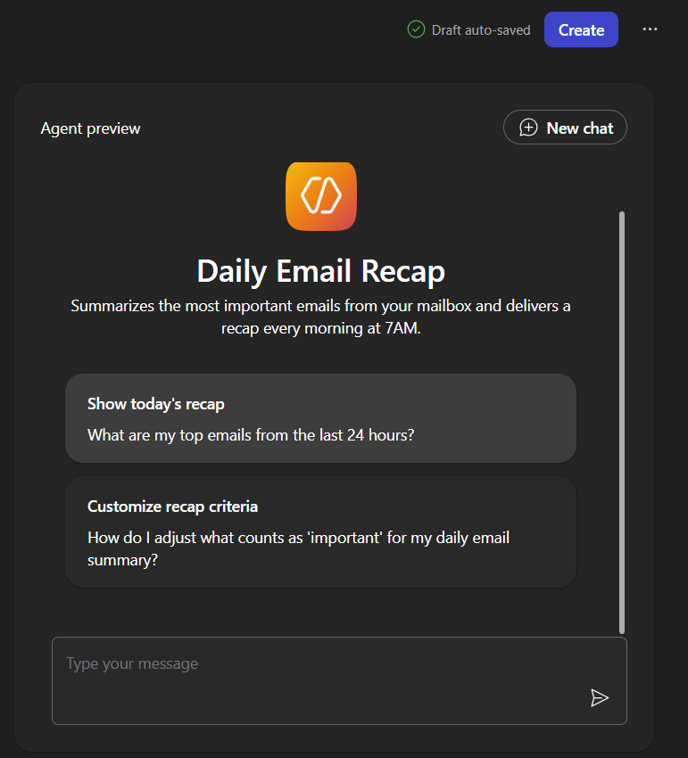
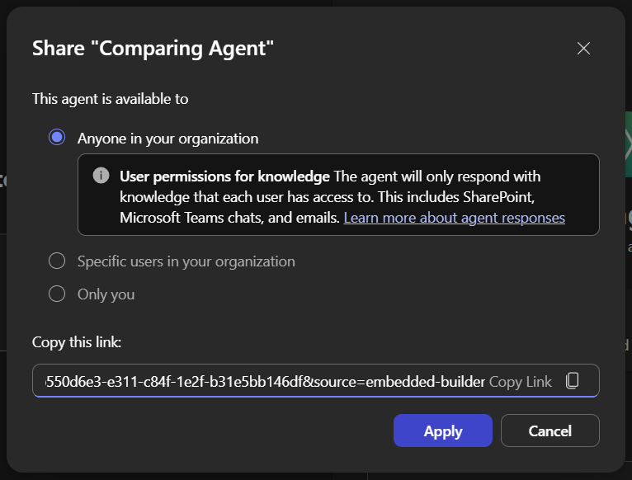
Creación de agentes mediante plantillas de agentes
Elige una plantilla
Personaliza
el agente
Prueba y crea
Comparte con tus compañeros
Perfecciona:
Detalles
Instrucciones
Conocimientos
Capacidades
Indicaciones sugeridas
Notes:
Aquí es donde dejas el PowerPoint y empiezas a trastear con algo que responde. Te dicen que eliges plantilla, personalizas, pruebas y compartes… (ya os digo yo que no) Porque cada vez que cambias algo estás tocando tres cosas a la vez: Tocas instrucciones y cambias cómo el modelo interpreta lo que le pides, tocas el conocimiento y cambias el contexto en el que toma decisiones, tocas capacidades y cambias lo que puede ejecutar.. Y eso no es modular. Se mezcla, se pisa y a veces te devuelve algo que no tiene nada que ver con lo que tenías en la cabeza.
La diferencia es que aquí el sistema te contesta al momento. No hay esperas. Tocas, pruebas y ves el resultado. Y así, a base de insistir, empiezas a ver qué manda de verdad y qué no pinta nada. Al principio vas a ciegas. Y en algún punto ya no estás probando… estás controlando bastante más de lo que parece. Y ahí es cuando deja de ser un juguete… y empieza a ser algo al que le puedes pedir cosas sin que te haga quedar mal

Slide 25
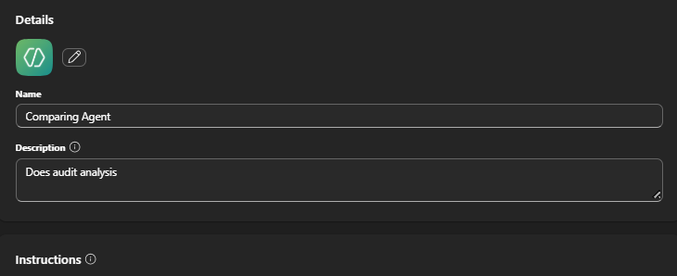
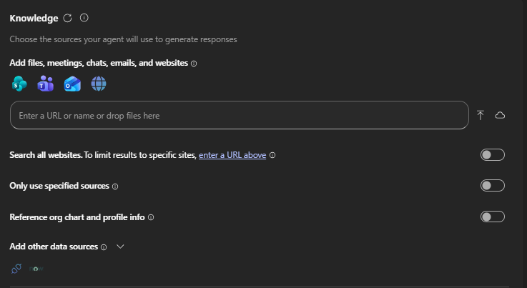
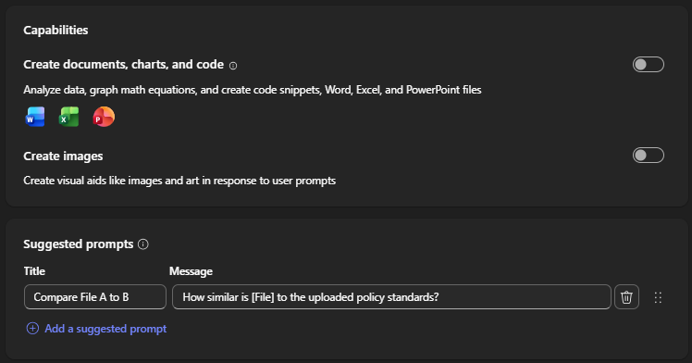
Opciones y valores de configuración en Generador de agentes
Descripción: describe el propósito de tu agente
Instrucciones: define cómo debe operar el agente para alcanzar sus objetivos específicos
Conocimientos: datos o contenido que utiliza
el agente para proporcionar respuestas basadas
en el contexto de la solicitud del usuario
Capacidades:
Intérprete de código: convierte lenguaje natural
en código para crear visualizaciones, resolver problemas matemáticos y analizar datos.
Generación de imágenes: crea materiales
visuales (como imágenes y arte) en respuesta
a las indicaciones del usuario.
Indicaciones sugeridas: sugiere formas de iniciar conversaciones con el agente
Notes:
Permitidme que me ponga un poco tremendista. Aquí es donde muchos agentes empiezan a irse a la por los cerros de Úbeda… y no es por el modelo. Os lo digo porque lo he sufrido en mis carnes. Es por cómo están configurados. Un agente son cuatro piezas: instrucciones, conocimiento, capacidades e interacción.
Y el problema es que aquí no vale hacerlo “más o menos bien”.
Si las instrucciones están flojas, el agente improvisa.
Si el conocimiento es ruido, el agente se contamina.
Si las capacidades no están acotadas, empieza a ejecutar cosas que no debería.
Y si no controlas cómo interactúa el usuario… le meten inputs que no esperabas y se va por otro lado. Y ahora os hago una pregunta rápida, sin levantar la mano: ¿Cuántos habéis probado un agente y en el minuto dos habéis dicho:
‘vale… esto no hace exactamente lo que esperaba’?
Exacto.
Eso no es el modelo.
Eso es configuración.
Aquí no hay interpretación artística:
es un sistema donde cada pieza tiene que estar bien cerrada. Porque si una falla… no falla un poco. Falla todo lo demás con bastante entusiasmo.

Slide 26
Componentes clave de las instrucciones
Instrucciones define al agente y adapta su experiencia a los requisitos empresariales y los resultados esperados.
No todas las habilidades se pueden describir completamente en las instrucciones; algunas requerirán
que configures otras opciones,
como fuentes de conocimiento
o acciones (desplegada de forma parcial).
Objetivo
Pautas
Habilidades
Qué es este agente y sus objetivos
Directrices
generales,
tono, reglas y
restricciones
Tareas granulares con flujo de trabajo paso a paso que puede gestionar el LLM
Escribe instrucciones efectivas para agentes declarativos | Microsoft Learn
Notes:
En esta fase es donde normalmente el agente se desmadra… y no es culpa suya, es nuestra. Las instrucciones son el contrato de comportamiento, sí, pero también son el sitio donde más fácil es meter ambigüedad sin darte cuenta. Tú crees que has sido claro… y en realidad le has dejado tres caminos abiertos y ninguno bien definido. Técnicamente, aquí estás definiendo cómo prioriza contexto, cómo resuelve ambigüedad y qué considera una respuesta válida. Y si eso no está bien acotado, el modelo hace lo que mejor sabe hacer: rellenar huecos con creatividad. Que está muy bien para escribir una historia… pero es justo lo que no quieres en un proceso de negocio.
Y aquí viene el golpe de realidad: cuanto más vagas son las instrucciones, más “listo” parece el agente… y más probabilidades tienes de que en el momento crítico te cuente una historia perfectamente coherente… y perfectamente equivocada. La buena noticia es que esto es controlable. No necesitas escribir mejor, necesitas cerrar mejor: objetivos claros, límites claros y menos margen para interpretación. En cuanto haces eso, el agente deja de ponerse creativo donde no debe… y empieza a comportarse como un sistema, no como un poeta inspirado

Slide 27
Redacta instrucciones excelentes para agentes
Objetivo
Pautas
Para obtener la mejor experiencia de usuario, es importante centrarse en algunos de los elementos clave al redactar las instrucciones.
Puedes proporcionar todos los detalles necesarios para minimizar el esfuerzo del usuario al dar una indicación a tu agente.
Qué es este agente
Fíjate en cómo pueden
usarse las directrices para definir restricciones, tono
y glosario.
Eres el agente corporativo de preguntas y respuestas que ayuda
a compartir conocimientos corporativos.
Respondes a las preguntas de los usuarios con solo la base de conocimientos de Contoso y la documentación pública. Di “No lo sé” si no hay resultados pertinentes.
Sé amable y educado.
El acrónimo CE significa Contoso Electronics.
Debes responder a las preguntas en el siguiente formato:
Pregunta: **pregunta inferida del usuario en negrita**
Respuesta: resultados reformulados para ser más relevantes
para la consulta del usuario
Habilidades
En este ejemplo, el formato de respuesta se estandariza para cumplir con la experiencia prevista
de preguntas y respuestas; ** indica algo importante que debe hacer siempre el agente.
Escribe instrucciones efectivas para agentes declarativos | Microsoft Learn
Notes:
No hace falta que os aprendáis ninguna metodología rara para escribir instrucciones. Esto no es un examen. Pero sí hay tres cosas que, si no hacéis, el agente se os va a subir a la chepa bastante rápido. La primera: si no le dices exactamente qué es y para qué existe, te contesta como un asistente genérico. Y eso vale para todo… y por tanto no vale para nada. La segunda: si no le marcas límites claros, se pone creativo. Y cuando se pone creativo sin contexto suficiente, empieza a rellenar huecos con confianza. Que es precioso… hasta que no cuadra nada. Y la tercera: si no le defines cómo quieres la salida, cada respuesta es distinta. Un día te da algo útil y otro día te da algo que parece hecho para otra persona. Y ya está. No hay misterio. Objetivo claro, límites claros y salida clara. Todo lo demás es ruido… y cuanto más ruido, más probabilidades de que el agente haga algo que técnicamente es correcto… pero a ti no te sirve para absolutamente nada.

Slide 28
Presentación de los ejemplos de agentes
Notes:
Pasamos ahora a los ejemplos de agentes. Aqui ya no estamos viendo la mecanica de como se construye un agente, sino como se usa para resolver problemas reales. Los ejemplos vienen con el problema ya modelado: objetivo claro, contexto definido, tipo de salida controlado. Es donde dejas de pensar en que hace el agente y empiezas a pensar en que problema estas encapsulando.

Slide 29














Empieza a crear agentes mediante ejemplos de agentes
Los ejemplos de agentes ofrecen escenarios adicionales y están diseñados para crearlos con el generador de agentes de Copilot Studio aka.ms/copilotquickstarts
Inicia por los ejemplos de agentes, revisa el vídeo, descarga los recursos y selecciona “Nuevo agente” en el panel izquierdo de Copilot Chat. Utiliza los recursos proporcionados para crear tus propios agentes.
Ejemplos de agentes de Microsoft para probar hoy:
Agente de práctica de entrevistas
Asistente de presentación de ventas
Asistente para la apertura de tiendas
Agente de descripción de puesto
Asesor de bienestar
y productividad
Mejora la preparación
para las entrevistas
Impulsa el éxito
en ventas
Simplifica la apertura
de tiendas
Agiliza la contratación
Impulsa la concentración
de los empleados
Creador de productos
Mentor
de narración
Asistente de negociación
Planificador de viajes
Creador de agentes
Acelera la planificación
de productos
Mejora tu
comunicación
Logra mejores acuerdos
Simplifica la planificación
de viajes
Acelera el desarrollo
de agentes
Agente de comentarios de compañeros
Agente de marketing
Creador de informe de trabajo
Redactor de contenidos de aprendizaje
Agente de comparación de productos
Elabora comentarios reflexivos y profesionales
Escribe contenido efectivo
Crea documentos de informes de trabajo.
Materiales efectivos para
el aprendizaje corporativo
Compara las características del producto.
¹La creación de agentes solo está disponible si el administrador de tu organización ha habilitado esta capacidad.
Notes:
Aquí pasas de ver cómo se construye un agente… a ver cómo se usa para algo que existe fuera del PowerPoint. Las plantillas te enseñan la mecánica.
Los ejemplos ya vienen con el problema modelado: objetivo claro, contexto definido, tipo de salida bastante controlado y un flujo de interacción que tiene sentido en un escenario real. Y eso se nota técnicamente. No estás tocando piezas sueltas, estás viendo cómo se combinan: cómo se estructura el contexto, cómo se condiciona la respuesta y hasta dónde se deja al modelo decidir sin que se desmadre. Aquí es donde cambia la cabeza. Dejas de pensar en “qué hace el agente”… y empiezas a pensar en “qué problema estoy encapsulando y con qué límites”. Algunos ejemplos encajan tal cual. Otros te duran cinco minutos antes de que veas por dónde no van. Pero ese no es el punto. El punto es que aquí ya no estás probando capacidades. Estás viendo cómo se empaqueta un caso real… y hasta dónde aguanta antes de que tengas que meter mano

Slide 30
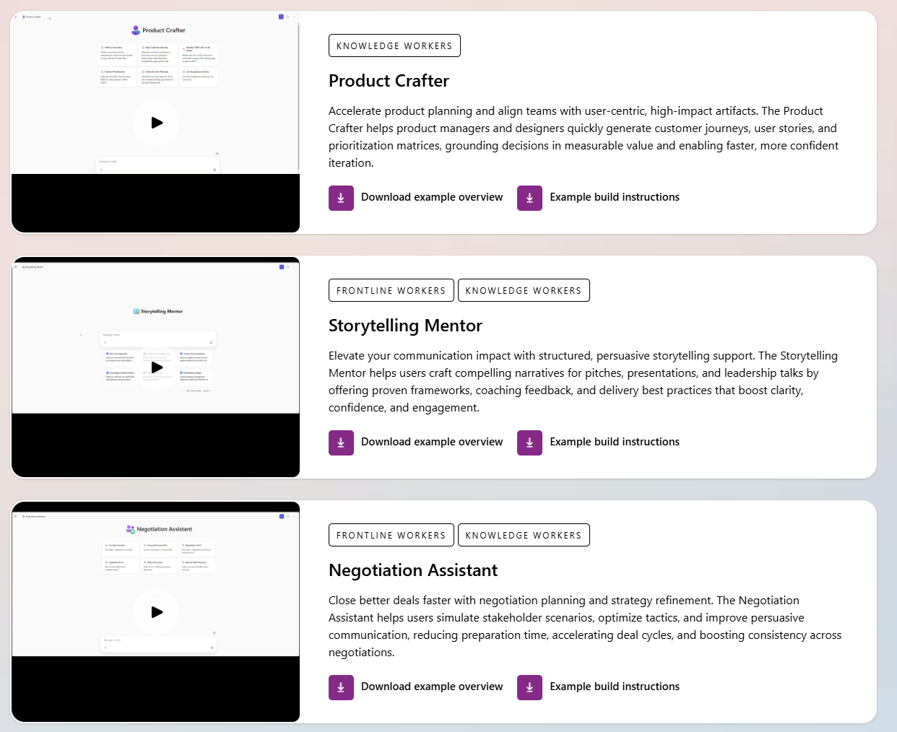
Ejemplos de agentes
Vídeo de demostración
Configuración de agentes
Iconos
Instrucciones de creación
aka.ms/copilotquickstarts
Notes:
En el enlace tenéis varios ejemplos en vídeo de cómo configurar e instruir a vuestro propio agente

Slide 31
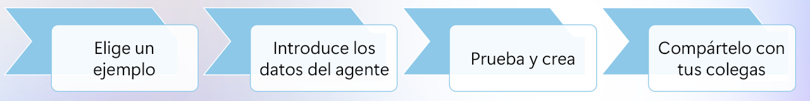
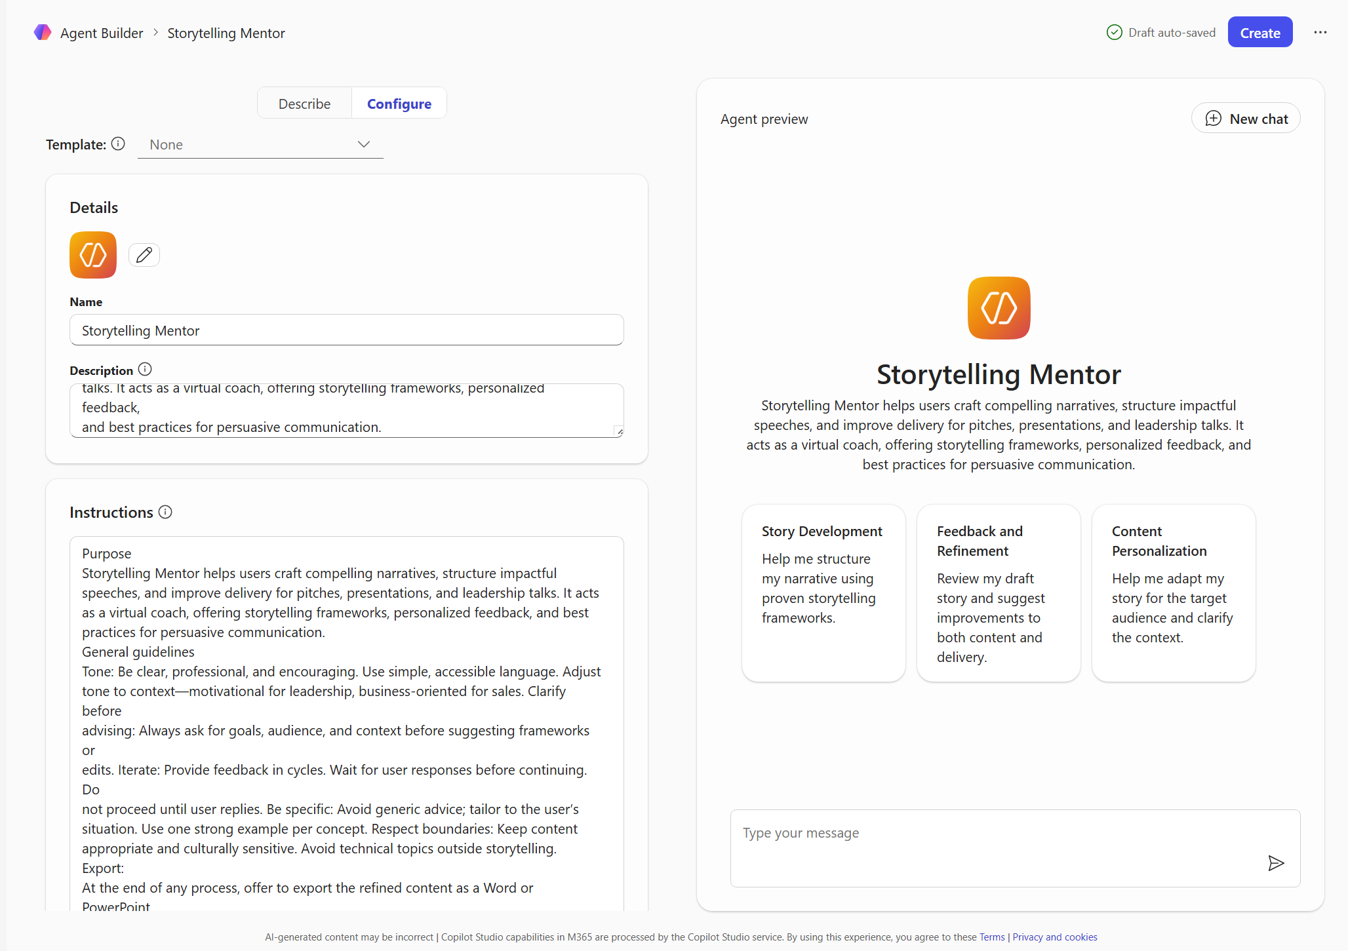
Crear agentes mediante ejemplos de agentes
Ingresa:
Detalles
Instrucciones
Conocimientos
Capacidades
Indicaciones sugeridas
Notes:
Aquí no partes de una plantilla, partes de algo que ya tiene lógica de negocio metida. Y eso cambia el juego, porque ya no estás inventando el comportamiento… estás metiendo mano a algo que ya hace cosas concretas. Tocas las mismas piezas que antes —instrucciones, contexto, capacidades— pero ahora cualquier cambio se nota más. No estás ajustando un genérico, estás alterando un flujo que ya tenía sentido. Quitas una condición y el agente deja de cubrir un caso. Metes otra fuente y empieza a mezclar cosas que antes tenía controladas.
Ajustas el output y de repente ya no encaja con cómo se usa después. Esto es menos “voy a ver qué pasa” y más “voy a ver qué he roto”.
Pero también aprendes más rápido. Porque aquí no estás diseñando… estás afinando algo que ya estaba vivo. Y cuando algo ya estaba vivo, cada ajuste tiene consecuencias reales, no teóricas. Así que sí, es más sensible… pero también es donde empiezas a entender de verdad qué narices estás tocando.

Slide 32
Uso combinado de agentes para mejorar el flujo de trabajo
Agente de marketing
Agente de comparación de productos
Redactor de contenidos de aprendizaje
Asistente de presentación de ventas
Asistente de negociación
Creador de productos
Escribe contenido
efectivo
Mentor de narración
Compara las caracterís-ticas del producto.
Acelera la planificación de productos
Materiales para
el aprendizaje
Impulsa el éxito
en ventas
Logra mejores acuerdos
Mejora tu comunicación
¹La creación de agentes solo está disponible si el administrador de tu organización ha habilitado esta capacidad.
Notes:
En cuanto empiezas a combinar agentes, dejas de usar IA como herramienta y pasas a montar una pequeña arquitectura, aunque no la llames así.
Ya no tienes una única inferencia, tienes varios nodos de procesamiento con su contexto, su prompt de sistema y su función clara. Lo que construyes es un pipeline: ingestión, enriquecimiento, procesamiento y salida, pero con un modelo probabilístico en medio en lugar de lógica rígida.
La ventaja es que reduces ambigüedad. En lugar de un solo agente intentando hacerlo todo, divides responsabilidades. Cada uno trabaja con un scope acotado y el resultado se vuelve más consistente porque la información pasa por varias capas de transformación.
Aquí lo interesante es que no encadenas respuestas, compones capacidades. El output de uno se convierte en input estructurado del siguiente, y eso te permite procesar la información en etapas en lugar de pedir una única respuesta milagrosa.
En ese punto ya no es conversación.
Es un flujo de trabajo que procesa información… y cuando está bien planteado, se nota.

Slide 33
Uso compartido de agentes de Microsoft 365
 | Agente de Microsoft 365
 | SharePoint | Generador de agentes * | Kit de herramientas de agentes | Copilot Studio
Uso compartido de enlaces “Permisos similares a los de archivos” | ✅ | ✅ | ❌ | ✅
Comparte e interactúa desde Teams | ✅ | ❌ | ❌ | ❌
Publica en la organización con aprobación | ❌ | ❌ | ✅ | ✅
Creación conjunta | ❌ | ❌ | ❌ | ✅
Exporta como archivo zip para instalación de prueba o aprobación | ✅ | ✅ | ✅ | ✅
* Los administradores tienen la capacidad de restringir la creación de enlaces para compartir
del generador de agentes, limitándola a grupos específicos o deshabilitando el uso compartido
en toda la organización. (MC1138797
Notes:
Aquí es donde la mayoría se la pega… sin darse cuenta. Compartir un agente no es compartir un archivo. Es exponer lógica, contexto y permisos a otro usuario. Y en ese momento entran en juego cosas bastante menos simpáticas: control de acceso, alcance de datos, consistencia de comportamiento y responsabilidad sobre lo que se ejecuta.
Porque sí, esto pasa muy rápido: lo que tú usabas bien… lo usa otro fuera de contexto y empieza a comportarse distinto. Y ahí ya no es experiencia de usuario. Es operación de un sistema. Ahora, cuando esto está bien planteado… cambia todo. Porque deja de ser “mi agente” y pasa a ser algo que el equipo utiliza con confianza. Y ahí es cuando sabes que no has construido una prueba… has construido algo que encaja de verdad en cómo se trabaja.

Slide 34
Pasos siguientes
y
Llamada a la acción
Notes:
Vale, ya hemos recorrido todo el camino: desde que es un agente hasta como construirlo, probarlo y compartirlo. Ahora viene la parte importante: que hagais algo con todo esto. No os quedeis en la teoria. Probad, experimentad, romped cosas. Es la unica forma de entender de verdad como funciona este ecosistema. Y recordad: lo que mejor funciona no es lo mas espectacular, es lo que esta bien disenado.

Slide 35

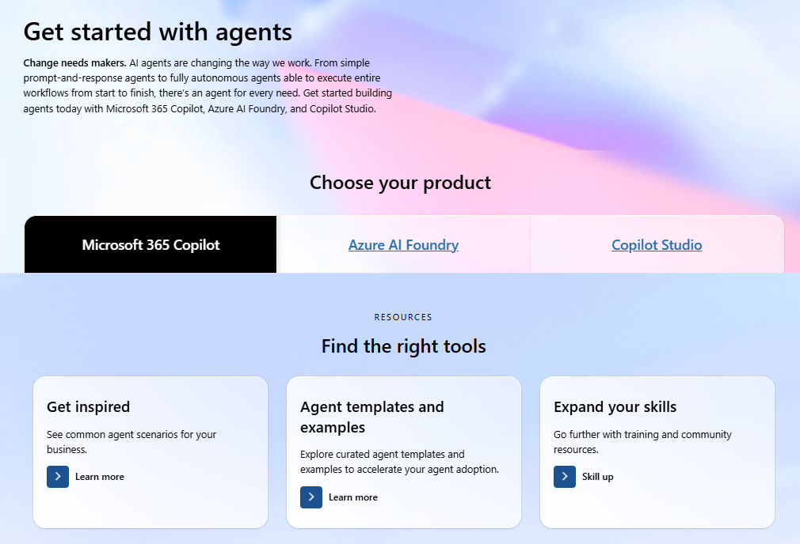
Visita el Centro de agentes de IA para obtener contenido que
te ayude a planificar, gestionar y crear agentes.
Notes:
Os recomiendo visitar el Centro de agentes de IA. Ahi encontrareis contenido que os ayudara a planificar, gestionar y crear agentes. Es un recurso centralizado con guias, mejores practicas y todo lo que necesitais para empezar con buen pie. Aprovechadlo, porque tener un sitio de referencia marca la diferencia entre experimentar a ciegas y construir con criterio.

Slide 36
Inversiones de Microsoft para acelerar tu tiempo para obtener valor
Encuentra socios que
te ayuden con la extensibilidad de Microsoft 365 Copilot en
Los clientes elegibles pueden solicitar asistencia técnica y
de implementación a
Comienza tu recorrido en Copilot con servicios dirigidos por expertos a través de
Directorio de socios de
Microsoft 365 Copilot
Microsoft FastTrack
Microsoft Unified
Notes:
Microsoft tiene varias inversiones para ayudaros a acelerar este camino. Teneis el Directorio de socios de Microsoft 365 Copilot para encontrar ayuda con la extensibilidad. Los clientes elegibles pueden solicitar asistencia tecnica a traves de Microsoft FastTrack. Y si quereis servicios dirigidos por expertos, esta Microsoft Unified. No teneis que hacerlo solos: hay un ecosistema de soporte disenado para que esto funcione desde el principio.

Slide 37


Visita el sitio web del Centro de clientes para conocer las próximas sesiones, novedades
y contenido a demanda.
https://aka.ms/CustomerHubSessions​
Notes:
De nuevo, recordad visitar el Centro de clientes. Ahi teneis todas las proximas sesiones, novedades y contenido a demanda. Es vuestro punto de referencia para seguir aprendiendo y estar al dia con todo lo que va saliendo. Escaneadlo con el QR o visitad el enlace directamente.

Slide 38
Haz la diferencia
Conviértete
en experto
Aprovecha al máximo Copilot y Microsoft 365
Ayuda a otras personas
a hacer lo mismo
Amplía tus conocimientos y mejora tu carrera profesional
Aprovecha al máximo Copilot y Microsoft 365
Ayuda a otras personas a hacer lo mismo
Amplía tus conocimientos y mejora tu carrera profesional
Únete al programa gratuito en aka.ms/M365Champions
Notes:
Y si de verdad quereis marcar la diferencia, os animo a uniros al programa de Champions. Es gratuito y os permite aprovechar al maximo Copilot y Microsoft 365, ayudar a otras personas a hacer lo mismo, y ampliar vuestros conocimientos y carrera profesional. Es una comunidad de expertos que comparten conocimiento y experiencia real con Copilot. Unios en el enlace que aparece en pantalla.

Slide 39


GRACIAS.
Tus comentarios
son esenciales
Escanea con la cámara de tu dispositivo móvil
O BIEN
Estamos comprometidos a que tu Centro de clientes sea la mejor experiencia posible. Tus comentarios son un componente fundamental para esto.
Antes de que te vayas, dedica un momento para enviar tus comentarios.
Visita
Encuesta de Centro
de clientes
aka.ms/CustomerHubSurvey
Notes:
Muchas gracias por vuestra atencion y por acompanarnos en esta sesion. Vuestros comentarios son esenciales para nosotros. Antes de iros, dedicad un momento a enviarnos vuestro feedback a traves de la encuesta del Centro de clientes. Cada opinion cuenta y nos ayuda a mejorar e innovar para las proximas sesiones.

Slide 40

PyR
1
Levanta la mano y activa
el micrófono cuando se
te indique
2
Notes:
Ahora abrimos el turno de preguntas y respuestas. Levantad la mano y activad el microfono cuando se os indique. Si preferis, tambien podeis dejar vuestras preguntas en el chat de Q&A. Intentaremos responder a todas, ya sea ahora o despues de la sesion. No os corteis, que para eso estamos aqui.

Slide 41
Notes:
Con esto cerramos la sesion de hoy. Recordad que la grabacion estara disponible, asi como la presentacion que hemos compartido. Si os surgen dudas despues, no dudeis en contactarnos. Muchas gracias a todos y hasta la proxima.

